Slide 1

Python - UPEM
python python python

Slide 2


Présentations
Alexis Perrier
Data Scientist
20+ ans de software
Connect:
alexis.perrier@gmail.com
twitter: @alexip
www.linkedin.com/in/alexisperrier

Slide 3
But des 2 semaines
Parler le python pour jongler avec les données
Manipuler des données avec python

Slide 4
Programme des 2 semaines
J3
Pandas
File formats
Dataframes : subset, concat, merge, groupby, apply
J4
API & web
Twitter API
htpp requests
wget
J5
Projet: corpus twitter
J6
NLP / TAL avec NLTK
J7
Visualization
Web scraping avec Beautiful Soup
Git
J1
Python
Installation
Notebook jupyter et editeur
Variables et print
Import
Listes
String et concatenation
J2
List comprehension
Fonctions et arguments
Dict
I/O fichiers
System: parcourir un répertoire

Slide 5
Les datasets
Les arbres de paris (csv)
Les news de la BBC (texte)
Des corpus twitter (json)
Assemblé nationale, les deputés (csv)
Fête de la musique 2018 (Json)
Directives européennes (xml)

Slide 6

Python, python, python, pourquoi python ?
Beaucoup d’applications: web, data science, scientific, …
Créé en 1991 par Guido von Rossum! 30 ans déjà!
130.000 packages et librairies
Duck typing, pas de compilation, pas de ; ou de {}
Indentation => le code est lisible
Performances
Mais il y a des surprises, des incoherences, des idioms, …
Python 2.7 ou python 3.6

Slide 7
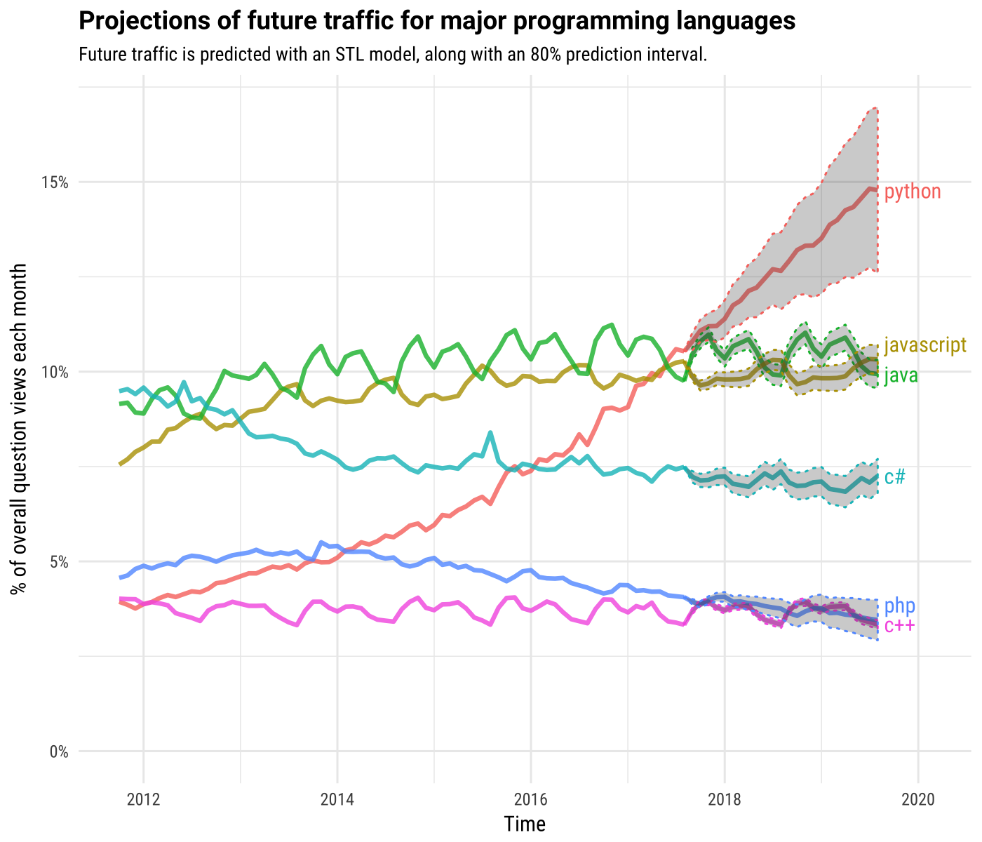
Python, la croissance
https://stackoverflow.blog/2017/09/06/incredible-growth-python/

Slide 8
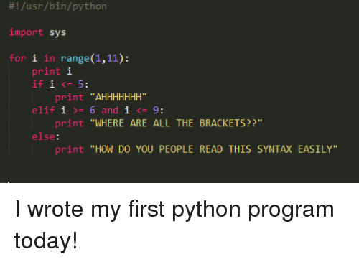

Slide 9

Jupyter - iPython
http://jupyter.org/
Executer du code dans le navigateur
Multilingue
Local ou cloud
$ Jupyter notebook
AWS Sagemaker, Google datalab, Kaggle kernels
A base de cellules
Documentation: markdown et latex
languages: python et R mais aussi julia, scala, …
shell terminal
Calcul et visualisation
Partage et reproductabilité
Seul soucis: le code est séquentiel et le séquencement des operations prete a confusion
Notes:
En local, lancer un notebook Jupyter
Illustrer creer un notebook, en python, en R,
Nouveau terminal
Cellule mardown, python
Simple example
Jupyter hub Dispo sur EMR?? Service Hadoop managé aws

Slide 10
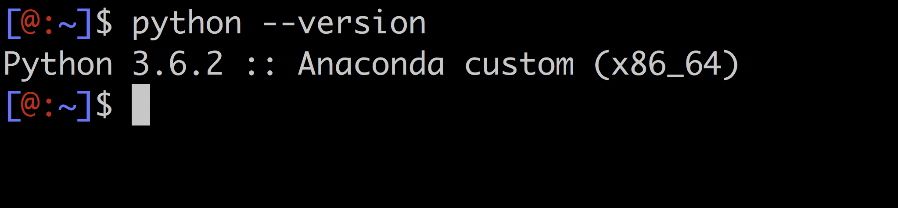
Avez-vous python ?
Dans un terminal :
python --version

Slide 11
Installer Anaconda
Distribution Anaconda
Jupyter notebooks et ipython
Dataframe : pandas, dask
Dataviz : matplotlib, plot.ly, bokeh
Texte : Gensim, NLTK, Spacy.io
Statistiques : numpy, scipy, statsmodel,
Package manager conda
conda install jupyter
Ou utiliser pip
pip install jupyter

Slide 12
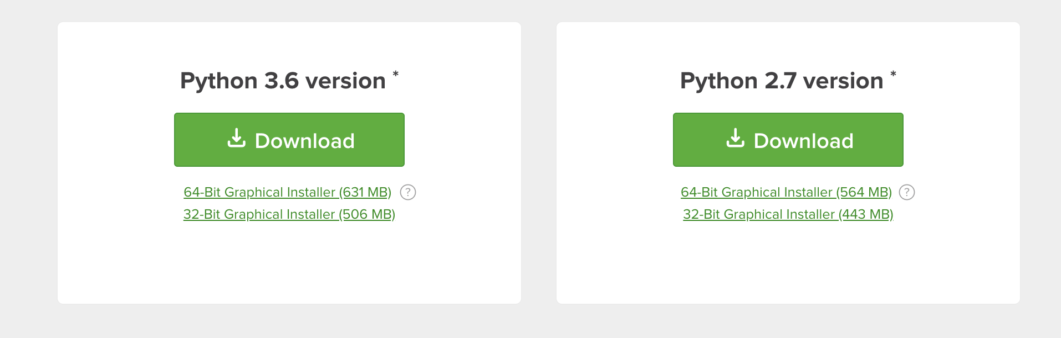
Install Anaconda
https://www.anaconda.com/download/
Pour windows, linux ou macosx

Slide 13

Verifier l’installation
python --version
ipython –version
jupyter notebook

Slide 14
Demo jupyter notebooks

Slide 15
Demo python - notebook jupyter
les arbres de Paris
https://opendata.paris.fr/explore/dataset/les-arbres/
Dans mon terminal :
Jupyter notebook

Slide 16



2 éditeurs fortement conseillés
Les bons outils font les bons ouvriers
https://atom.io/
https://www.sublimetext.com/

Slide 17




Lire des fichiers csv
Bon outils
A eviter
Pas stable au niveau des séparateurs et des ""

Slide 18
Bases de python

Slide 19


Slide 20
Variables
Déclarer une variable
a = "Hello"
auteur = "Jacques Dutronc"
x = 12.12344
faux = False; vrai = True
Type de la variable
type(a)
String: "Bonjour", "Это приятно", "تشرق الشمس"
Float: 1.2, 3.14
Int: 1,2,3,4, -1, -2
Boolean: True, False

Slide 21
Comment nommer ses variables
Bien:
nom_auteur = "V. Hugo"
nom_auteur_ = "V. Hugo"
nom_auteur_01 = "V. Hugo"
Explicite
En minuscule
Mots séparés par un "_"
pas bien:
NomAuteur = "V. Hugo"
1nom_auteur = "V. Hugo"
atr = "V. Hugo"
a:01 = "V. Hugo"

Slide 22


Slide 23
Printing
print("Hello world")
prof = "Bilel"
print("Bonjour {}".format(prof))
Interpolation de strings
temp = 12
nom = "Bilel"
print("Bonjour {}, il fait {} degrés".format(nom, temp))

Slide 24
A vous
Print("Hello world")
Passer un nom en tant que variable pour afficher bonjour + le nom
Afficher un texte avec 2 variables de types différents
Par ex: Ce matin, je me suis reveille a {}h et j'ai mangé des {}

Slide 25
Boolean et logique conditionnelle
age_alexis = 38
age_billel = 38
age_alexis == age_billel
Qu'est ce que vous obtenez pour chaque cas ?
age_alexis = 38
age_billel = "38"
age_alexis == age_billel
age_alexis = 38
age_billel = "38"
age_alexis == int(age_billel)

Slide 26
operateurs boolean
Est-ce que 2 variables sont égales ?
a == b
Est-ce que 2 variables sont différentes ?
a != b
Superieur à :
a > b
Inférieur à :
a < b

Slide 27
Boolean et logique conditionnelle
if (age_alexis == age_billel):
print("c'est pas vrai")
elif(age_alexis < age_billel):
print("ça m'étonnerait!")
else:
print("Ok mais ça me rajeunit pas tout ça")
=> Il n'y a pas de case ou switch en python
Question banco: que se passe t il si on compare un int a un str?

Slide 28

Boolean et logique conditionnelle
if (age_alexis == age_billel):
print("c'est pas vrai")
elif(age_alexis < age_billel):
print("ça m'étonnerait!")
else:
print("Ok mais ça me rajeunit pas tout ça")
Que se passe t il si on compare un int a un str?

Slide 29
A vous
Etant donné 2 variables, un float et un string, écrire une série de conditions :
qui testent leurs égalités (==) et inégalités (<)
qui affiche un message dans les differents cas
Par exemple,
meteo, prevision de pluie ou de soleil et prevision de temperature

Slide 30
Interlude

Slide 31
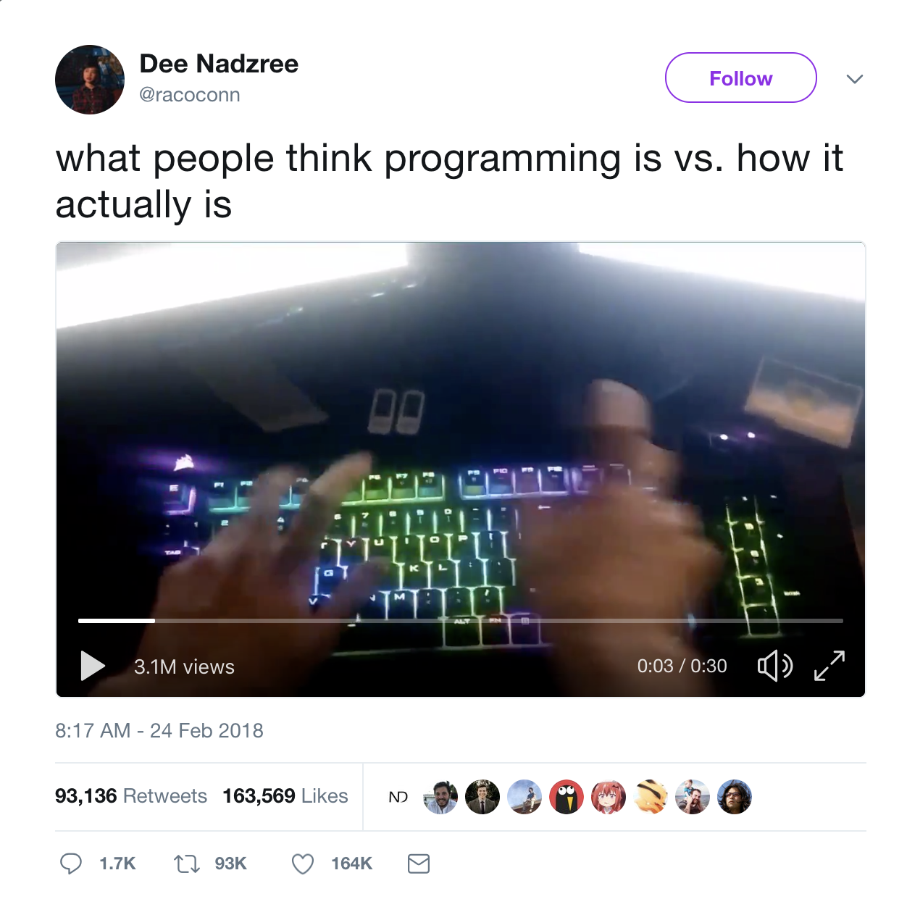

Slide 32
Jeu des 7 erreurs
Ce script comporte 4 erreurs. Saurez vous les trouver toutes ?
hauteur = 50
if (hauteur > 180):
print ("c'est trop haut")
elif (hauteur < 100) :
print ("c'est trop petit")
elif(hauteur <90)
print (ca passe tout juste)

Slide 33
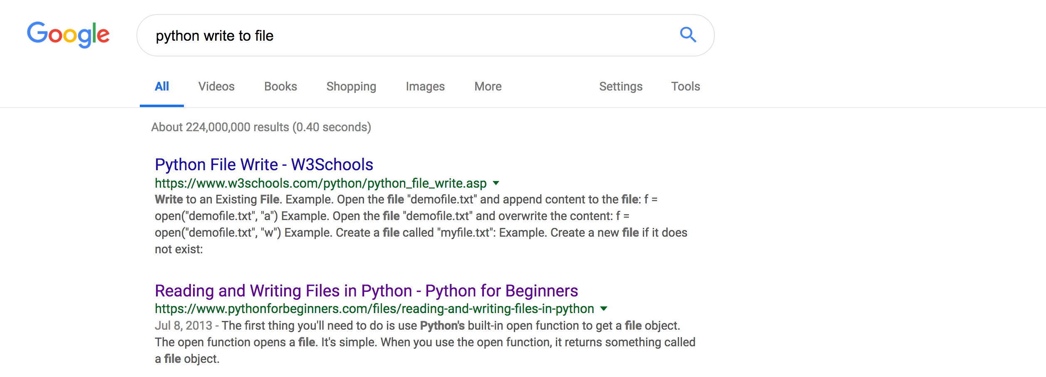

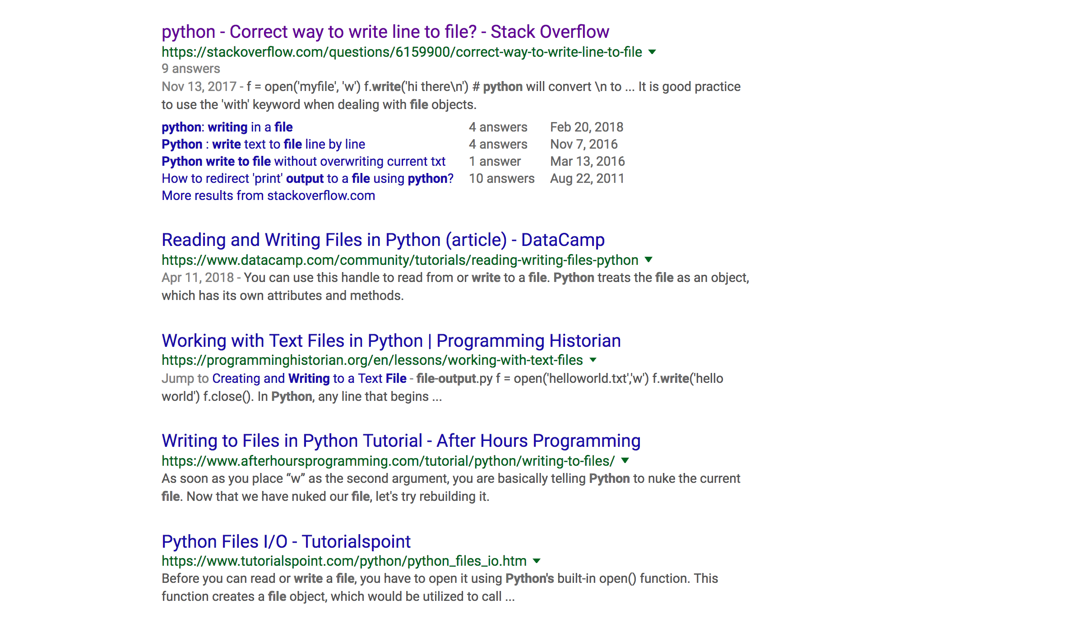
Stackoverflow: the real reason why google was invented!

Slide 34
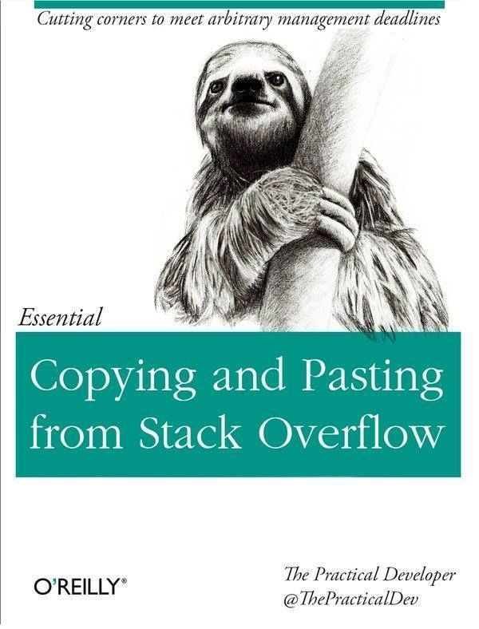


Slide 35


Slide 36
Listes et for loop
equipe = ['Amelie','Jean', 'Bruno', 'John', 'Nathalie']
type(equipe)
Compter
Combien d'éléments: len(equipe)
Afficher
print(equipe)
for prenom in equipe :
print(prenom)
print(len(prenom))
prenom est la variable dans la boucle
=> Afficher prenom apres la boucle

Slide 37
Listes: indexation et slicing
equipe = ['Amelie','Jean', 'Bruno', 'John', 'Nathalie']
Premier element:
print(equipe[?])
L'indexation de la liste démarre à ????
Super important!
Plusieurs elements avec un range:
print(equipe[1:3])
Que font les lignes suivantes ?
print(equipe[:3])
print(equipe[:])
print(equipe[4:])
print(equipe[5])
print(equipe[-1])
print(equipe[-2:])

Slide 38
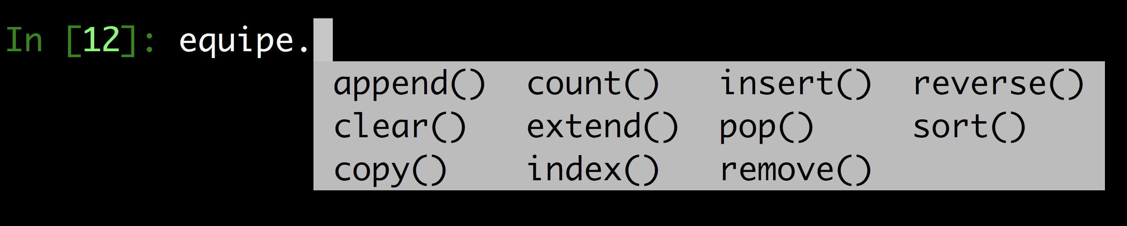
Listes: les fonctions
equipe = ['Amelie','Jean', 'Bruno', 'John', 'Nathalie']
Functions applicable a une liste
len(equipe)
sorted(equipe)

Slide 39
A vous
equipe = ['Amelie','Jean', 'Bruno', 'John', 'Nathalie']
Tester les fonctions suivantes:
equipe.sort()
equipe.count()
equipe.reverse()
equipe.index()
Pour voir la doc d'une fonction, ajouter ?
?len
?equipe.count()
Quelle différence entre
equipe.sort()
sorted(equipe)
Super utile!
2 façons de vider une liste ?
pour que equipe devienne une liste vide []
Comment tester qu'une liste soit vide?

Slide 40
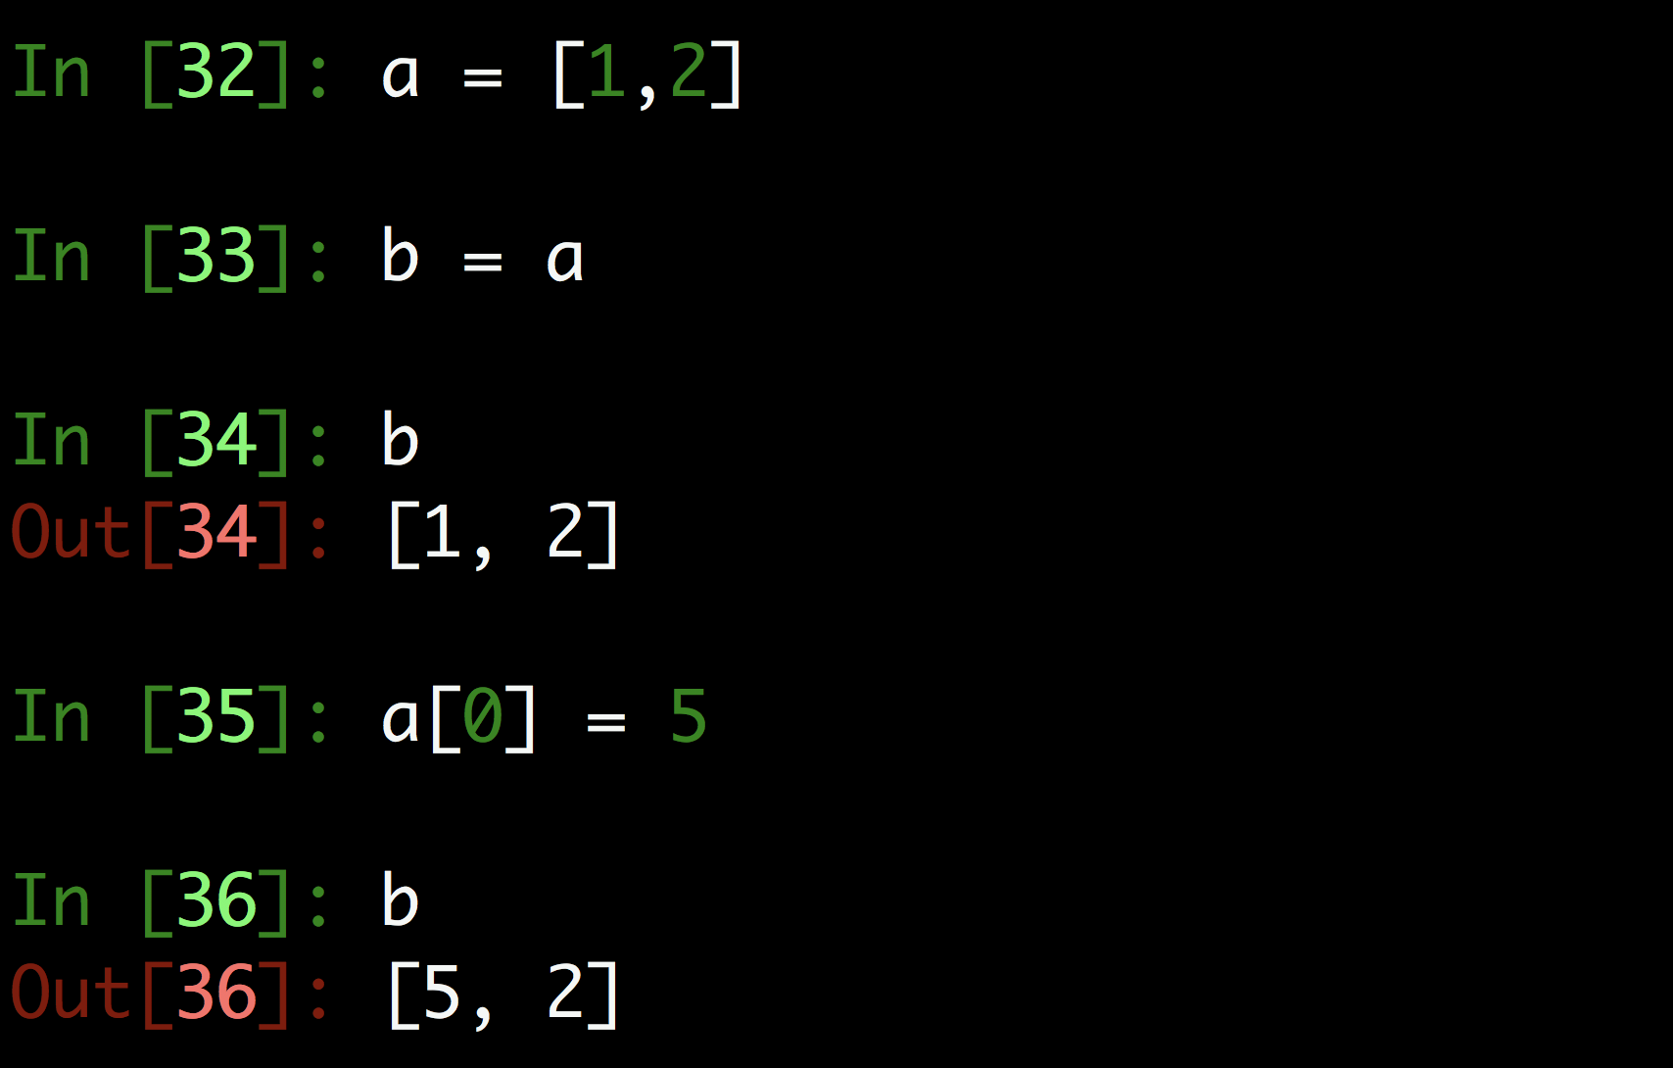

Immutable types vs mutable type
Numbers, strings, tuples, frozensets, booleans, None, are immutable
Lists, dictionaries, sets, bytearrays, are mutable

Slide 41
Pattern: transformer une liste
Une liste
Transformer les éléments de la liste et les mettre dans une autre liste
Compter la longueur des mots, supprimer la ponctuation
Mettre tous les mots en minuscule, capitaliser
Compter, mesurer, …
my_list = ['a','b','c','d', …]
new_list = []
for elt in my_list:
resultat = fonction(elt)
new_list.append(resultat)
print(new_list)

Slide 42
A vous
legumes = ['tomate','salsifi', 'courgette', 'concombre', 'haricot vert', 'brocoli', 'oignon', 'petit pois']
A partir de la liste legumes, construire une autre liste qui pour chaque légume
Compte le nombre de lettre
Remplace la lettre 'e' par la lettre 'u'
Mets en majuscule la premiere lettre
Supprime les legumes commencant par 'c' de la liste initiale
Comment compter toutes les voyelles en utilisant 2 boucles imbriquées ?

Slide 43
Concatenation: + pour liste et string
Ajouter 2 listes:
jeune = ['trap', 'rap']
vieux = ['disco', 'punk', 'ska', 'jazz', 'funk', 'rap', 'hip-hop', 'rock', 'soul']
musique = jeune + vieux
Ajouter un element a une string avec append
Ajouter plusieurs listes pour former une nouvelle liste avec +

Slide 44
Concatenation: + pour liste et string
Ajouter 2 strings:
premier = 'il fait beau'
second = 'et chaud'
print(premier + second)
print(premier + ' ' + second)
Probleme au niveau de la jonction des 2 strings!
Il fait beauet chaud
'<separator>'.join(list) ou separator = ',' '.' ', ' '-', ….
legumes = ['tomates','salsifis', 'courgettes', 'concombres', 'haricots vert', 'brocolis', 'oignons']
Comment faire pour afficher:
J'aime les tomates, salsifis, courgettes, ..., brocolis, petits pois
Avec join:
print("J'aime les {}".format(', '.join(legumes)))

Slide 45
Split: pour tokenizer
texte = "Mesdames, messieurs. Voie C. Attention au passage d'un train, éloignez vous de la bordure du quai s'il vous plaît."
Combien de mots ?
Utiliser texte.split(' ')
Mais comment enlever la ponctuation ?
Utiliser le module string et la fonction punctuation
import string
string.punctuation

Slide 46
Wrap up

Slide 47
Resources
Think python
Python the hard way
www.python-course.eu
Datacamp

